Slide 1









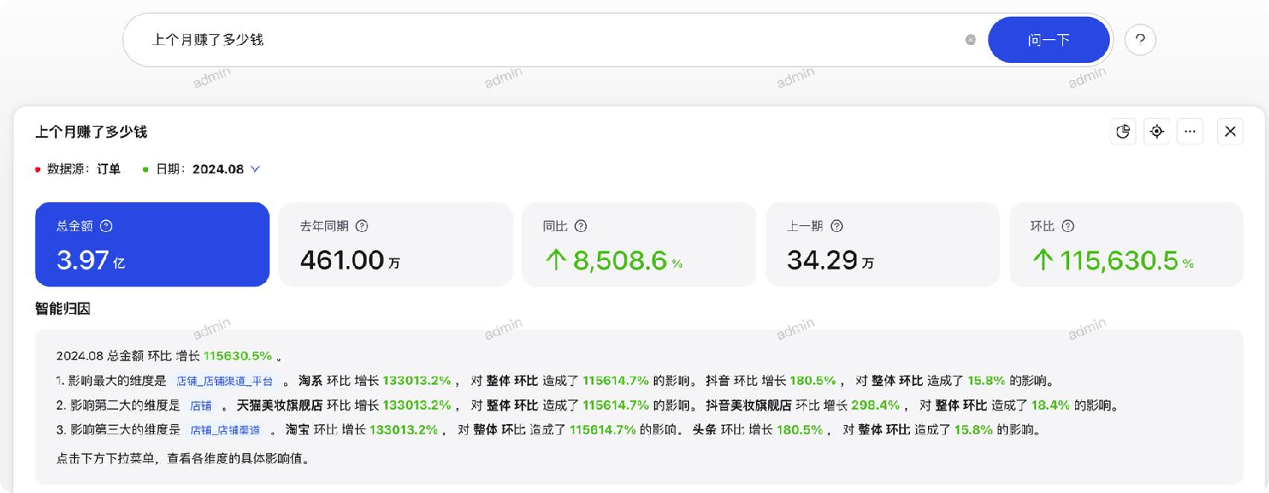

1
ChatBI
ChatBI
真正可以商业化落地的AI for BI产品
累计服务客户70+ 续费率100% 最长客户续费4年
客户最信赖的AI数据伙伴

Slide 2





目 录CONTENT
2
ChatBI
PART 01
PART 02
PART 03
PART 04
关于Chat BI
BI行业发展
产品和服务
产品介绍
技术和优势
AI for BI技术路线
开展Chat BI项目
试用准备
AI大模型时代
优势概述
数据领域语言技术
交付及客户成功
合作客户

Slide 3


PART 01
关于Chat BI
ChatBI

Slide 4




BI行业发展历程：从Excel到AI时代演进
ChatBI
Chat BI
不限数据量级面向所有用户自然语言交互
随时随地获取数据
简单
中英文自然语言搜索
0学习成本
数据领域的ChatGPT
传统分析
固定分析
自助式分析
Excel
面向“表哥表姐”万级别数据
有限程度分析数据
系统化报表
面向IT技术百/千万级数据
按天响应固定分析
拖拽式BI
面向数据分析师
千万/亿级数据范围内自由分析
智能
自然语言自动转化为洞察所有维度自由分析
AI智能洞察和决策建议
轻快
实时搜索秒出结果支持跨终端操作
支持嵌入IM和业务系统
PC时代
AI时代

Slide 5



AI大模型时代的挑战和机遇
ChatBI
对业务实际没有感知
缺少对业务实际场景和表达方式的训练
Alisa自然语义理解算法
通过深度学习，实现对用户意图的筛选和判断
对底层数据没有感知
生成语法正确但语义和意图错误的SQL
SemanticDB语义数据库
搭建业务知识图谱和实体 x 事件数据模型
能够理解复杂、
宽泛问题
大模型自身技术特点
大模型温度参数和随机采样策略下回答结果不同
NL2DSL-数据领域语言训练路线
对数据分析意图强化训练，精确控制数据分析场景
大模型能力：
语义的泛化、理解和生成方面的优秀能力， DeepSeek R1等模型实现了人类对AI推理能力的诉求
大模型潜力-能实现复杂问题理解：
如何提高市场份额？
哪些区域市场值得战略性投入？
客户全生命周期价值充分挖掘的情况怎么样？
大模型技术+数据领域语言算法训练：实现自然语言交互更灵活、结果查询更准确、数据响应更快速

Slide 6

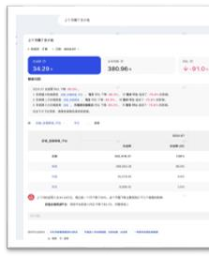




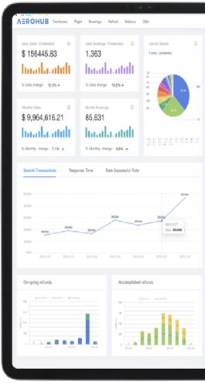
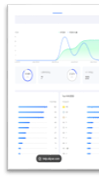



Chat BI：AI大模型基座+数据领域算法训练
我们是为企业级客户提供智能数据分析与可视化的Chat BI系统，通过AI技术，帮助用户用自然语言对话数据，实现精准的数据查询、分析，生成业务洞察，降低数据分析门槛，提升决策效率。
用户自然语言交互
意图及程序化转译
数据分析及洞察
数据问答
用户问题
深度思考
自然语言转用户意图
业务和数据语义表达业务和数据建模
数据查询
数据洞察
分析及归因
决策建议
数据可视化
Agent联动
基座大模型
数据领域算法训练

Slide 7










效能价值：颠覆性的生产力，固定分析建设成本降低90%
ChatBI
17000
17400
以100张报表建设成本为例
14000
12000
₈₀₀₀ 9000
7000
450人天
AI 加持下BI开发能节省
100W
市场价值
4082
1000
2650
950
2009 2010 2011 2012 2013 2014 2015 2016 2017 2018 2019
报表数量
数据开发人天
页面开发人天
测试人天
总人天
传统BI
100
200
200
100
500
AI BI
100
40
10
0
50

Slide 8
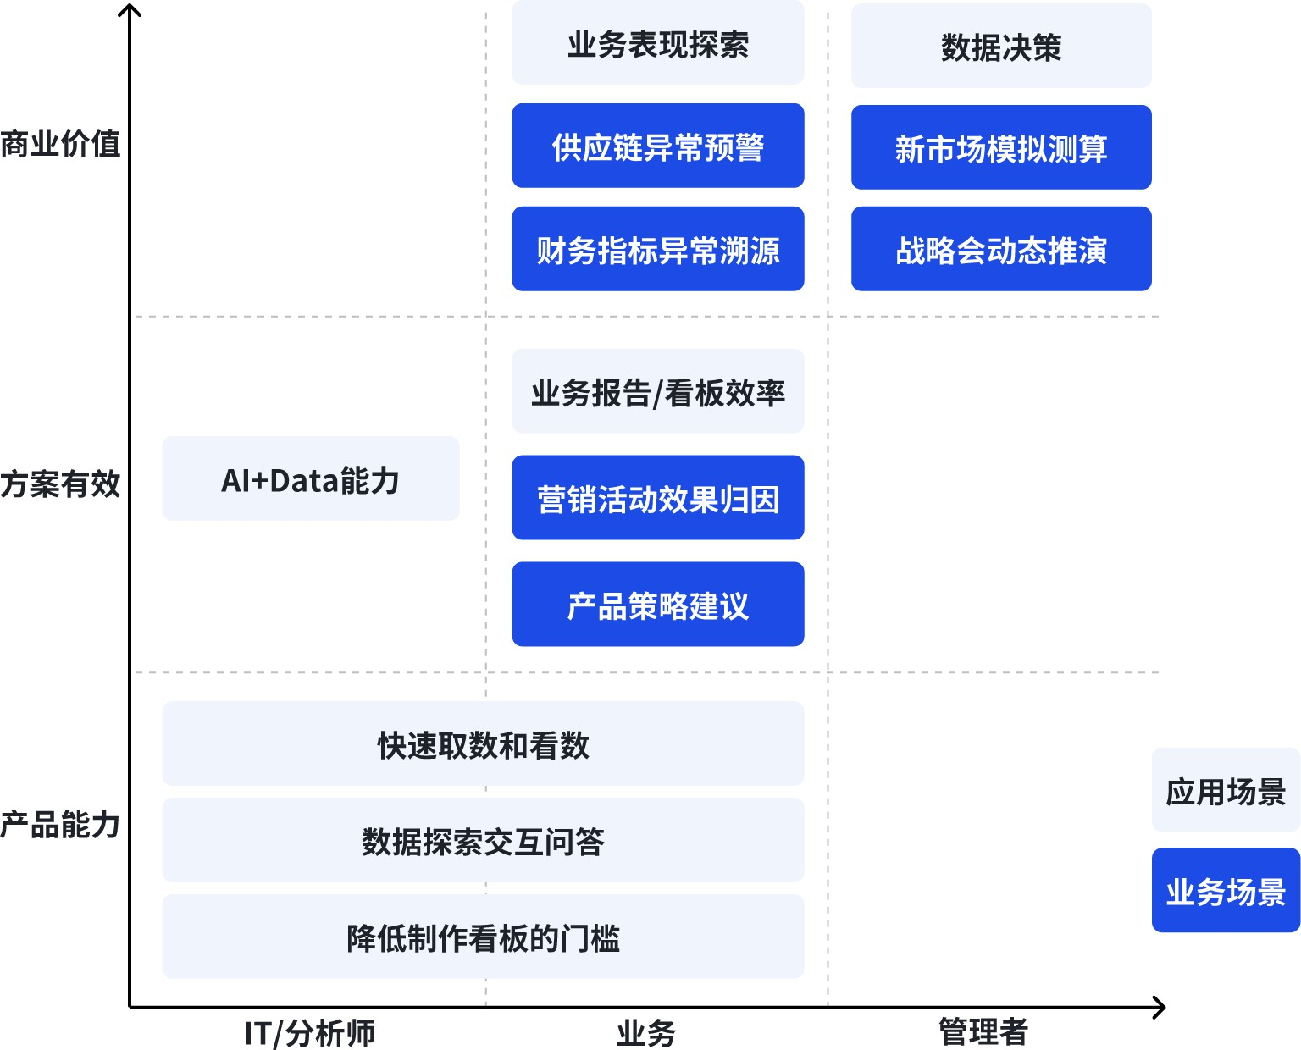
业务价值：成为每个人的AI数据伙伴，让数据赋能洞察与决策
愚蠢
快速
准确
不可能？
幻觉
缓慢
智能
Chat BI
“更快”数据领域算法训练&小模型
“更准”业务实际和数据关系的语义建模能力 “更狠”大模型理解和泛化及生成

Slide 9






























合作客户
ChatBI
各行各业客户在AI时代选择建设ChatBI能力
累计交付项目70+ 续费率100% 最长客户续费4年
更多客户……

Slide 10




















理想汽车：利用AI技术加强公司的护城河
ChatBI
95% 结果稳定
100%
以上的语义理解正确率
2023年8月份，理想汽车员工通过我司官网联系到我们，开始了解并
使用场景
市占率分析
使用部门
智能云部门
了解并试用
试用我们产品。
售后部门
财务分析
规划部门
在理想汽车智能云部门调研过程中
，他们评测了市面上所有已知 Chatbi产品包括商用的和开源的，以及公司内部自研Chatbi团队产品
。最终，在他们提供的自有测试集
售后满意度分析
智能云部门
行业：零售
应用平台：PC，飞书
理想汽车作为一家新兴的电动汽车 制造商，一直致力于为家庭用户打 造更安全、更舒适、更便捷的产品 和服务。
期望实现在产品设计、营销推广、 售后保障等多端形成以事实为依据
，以数据为驱动的高效业务策略。
测评与评价
售后部门
中，本司产品能做到
保有量分析
规划部门
综合上述因素，理想汽车智能云部门于2023年12月决定采购我司产品
成果概览
客户内部开发了一款Ai工具箱产品，将 我们的bi问答能力嵌入ai工具箱。
Ai工具箱包含业务知识问答和智能取数 两部分。
达成合作
，并已通过验收。

Slide 11


雅戈尔：人人都能0门槛获得商业洞察，打造集团数据文化
ChatBI
100x
反哺中台
数据需求响应速度提升
IT人员快速了解业务，数据需求沉淀为数据资产
70% 日常业务分析需求自助分析
1000+上线一周，业务人员主动搜索问题数量
业务痛点
数据报告不灵活
几十个看板、100多张图表长期固定化
临时需求的开发周期从数周到数个月
应用场景
高管
看大盘、看趋势
店长
看门店、看对比
数据专家
看深层分析
高管看
基于“四率二效”
的运营数据
数据中台复杂沉重
为了支持足够多的业务场景，需要搭建大量复杂组件，编写大量SQL
数据专家看
更深层次的原因分析
店长看 所辖店铺的销售数据
行业：零售
应用平台：PC，钉钉
数据基建价值业务感知不明显
业务部门对数据中台的建设价值感知不明显，
数据未在企业内充分流动
_{雅戈尔CIO} IT团队最大的价值就是如何用数据帮助业务团队去呈
雅戈尔是服装零售行业大型跨国集团公司，男衬衫品类连续26年获得市场综合占有率第一男西服品类连续23年保持市场综合占有率第
现业务、发现业务、挖掘业务、决策业务。
BI让每个具有一定商业洞察能力的人，获取数据的成本降至最低，这就是我们和ChatBI合作过程中最大的价值点。

Slide 12
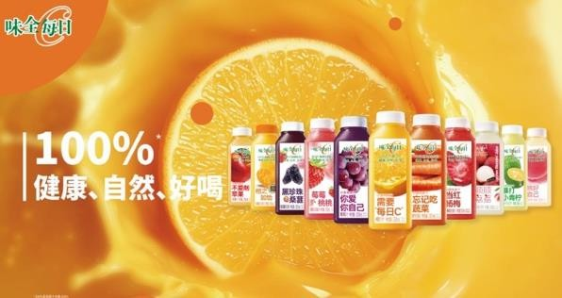














味全：以数据为驱动的高效工作文化
ChatBI
What 通过问答得知当前现状
Why
How
客户对接微软提供的GPT4接口，结合数据给予决策指导
通过问答得知当前现状
根据业务需求定制的自动化归因分析功能,能够自动发现业务数据变动的根源,形成业务闭环。
使用场景
公司财务损益情况分析
针对财务63个科目，搭配任意维度，对上月损益情况进行分析，并比较环期、同期值
使用部门
SR(智慧零售)部门
C2B部门
B2B部门
管理层（CXO）
运营部门
各门店店长 一线业务人员财务部门
量身定做的归因分析
通过自然语言交互,业务人员可以快速获取所需数据可视化,无需手动制作报表。
自然语言生成图表
销售分析
对销售额、PSD、成长率(自定义预测逻辑)、铺货率、呆品率等指标做分析
行业：零售
应用平台：PC，企微
企业内部所有数据产品集成于一个统一的AI驱动的数据引擎,业务人员可以通过自然语言随时调用所需数据。
销售预测
预测某时间段业绩按当前进
度到月底的任务达成率
望通过在产品、营销、内部协同等各 方面利用AI技术加强公司的护城河。业务执行侧，味全希望可以借助一款出色的AI数据分析工具辅助各级业务人员低成本、快速、便捷的查看、分析、使用数据。从而实现在产品设计、营销推广、售后保障等多端形成以事实为依据，以数据为驱动的高效工作文化。
AI数据调用
工作成果
通过客户给出的数据api，将多源异构数据统一整合至本系统，进行一站式问答。
完整的数据管道功能：全量更新 + 增量更新。
所有运算结果均从明细数据得出，达成数据single source of truth，保证数据结果正确。
使用了我们系统后，甲方通过问答对数据指标进行了二次核对，发现了之前自己数据本身未发现的一些错误，帮助客 户提升数据质量。

Slide 13
PART 02
产品和服务
ChatBI

Slide 14
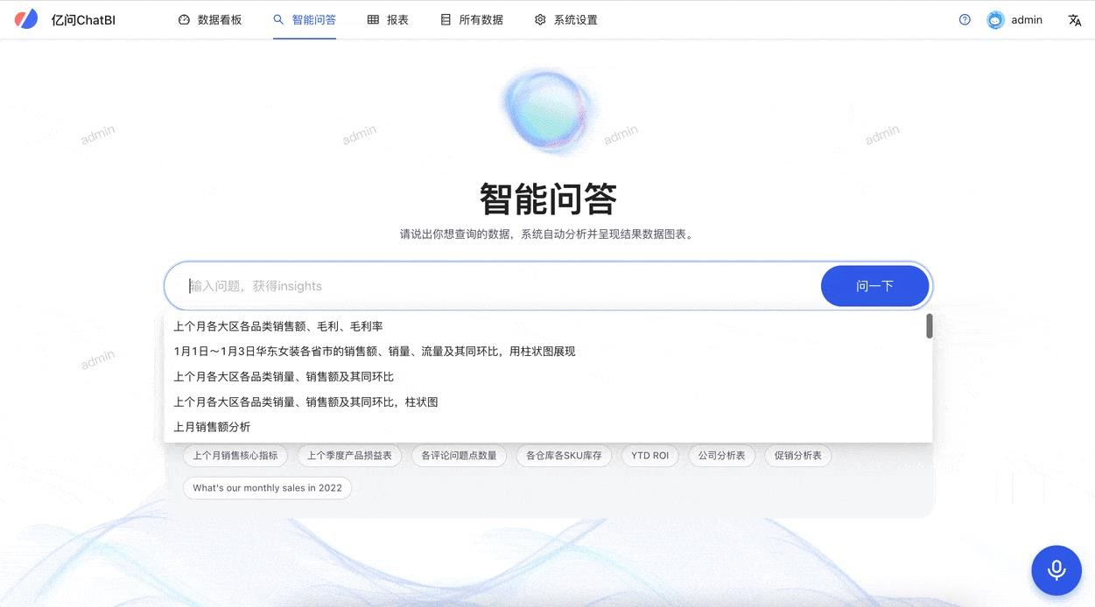
ChatBI-用自然语言对话数据
ChatBI

Slide 15

合理性：为什么ChatBI的问答式交互能够满足数据分析需要？
ChatBI
一个典型的数据问答：24年12月安徽工厂各产品线的产能及良品率情况是怎样？
维度（时间、空间、对象、条件） + 指标（原子、复合） X 对比方法（如相对比较、同比、环比、基准比较、范围占比等）我想看**[时间]在[空间范围]的[对象分类]的[基础数据]，特别是[计算得出的指标]，需要和[对比对象]做[对比方式]**分析
典型问题
某产品的销售额、销量
某店铺的GMV、曝光量某机构的贷款额、营业收入
北京门店本月销售额环比
25年1.1-1.3各店铺GMV
近6个月的成本变化
24年各店铺的销售额达成率
各大区销售额比华南大区销售额做的好
的
女装产品的销售额占比
上海分公司成本在华东区占比
时间维度
原子指标
横向对比-找差距
年、季度、月、周、前X月
业务发生时就记录的原始数据
如：
订单数、访问量、库存量
方法定义：同一时间截面的多对象对比
业务意义：资源分配决策、优劣诊断
空间维度
纵向对比-看趋势
国家、区域、城市、
方法定义：同对象的不同时段和空间业务意义：进度监控、异常波动预警
地区
对象维度
复合指标
基准对比-验健康
产品、客户、品类、
员工
需要计算得出的业务度量
如：
ROI=收入/成本，
毛利=销售-成本
方法定义：比XX高、与预设标准值对比
业务意义：目标管理、竞争力评估
条件维度
结构对比-看构成
满足特定条件子集
（如：VIP）
方法定义：子集vs范围的比例关系分析业务意义：资源优化、战略聚焦

Slide 16
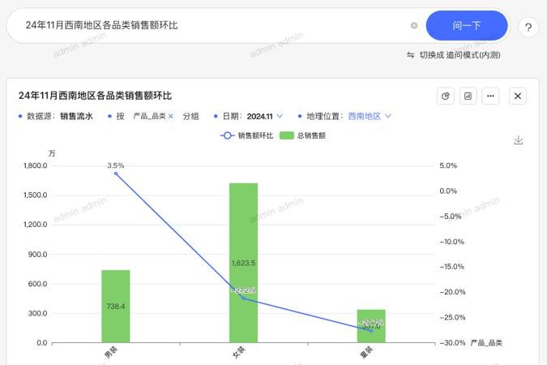
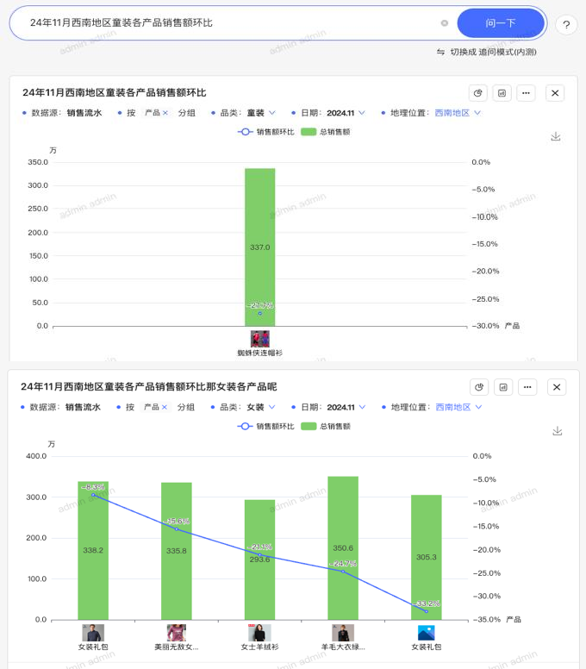
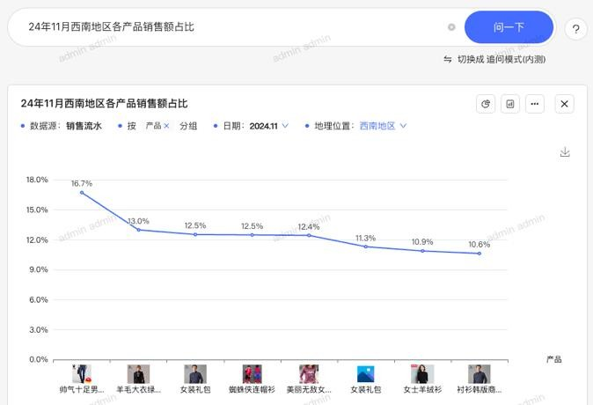
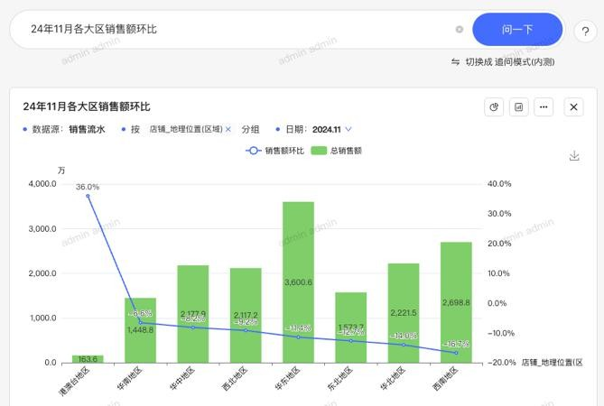
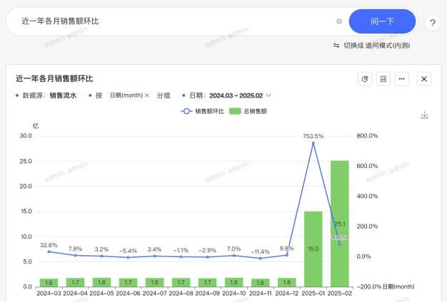
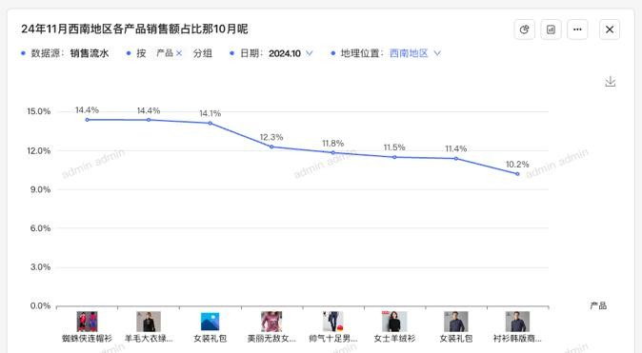
必要性：为什么问答式交互能够更好的完成数据探索和洞察？
ChatBI
从被动看数，到【AI驱动的主动问答】，从固定分析到【AI驱动的自由洞察】，从自助拖拽到【AI驱动的自然语言交互】
BI：通过固定分析或探索找到问题
BI：进一步定位异常
AI：灵活问答探究更多可能
1、发现24年11月环比异常
2、下钻发现西南地区环比异常最高
3、探索发现童装环比异常值最高
4、童装产品只有一款，已经确定了影响
5、进一步探索异常值第二的女装各产品情况
打破固有分析思路，探索看各产品销售占比情况，发现：其实男装中衬衫销售占比连续低迷，同样应当关注
11月数据
10月数据

Slide 17
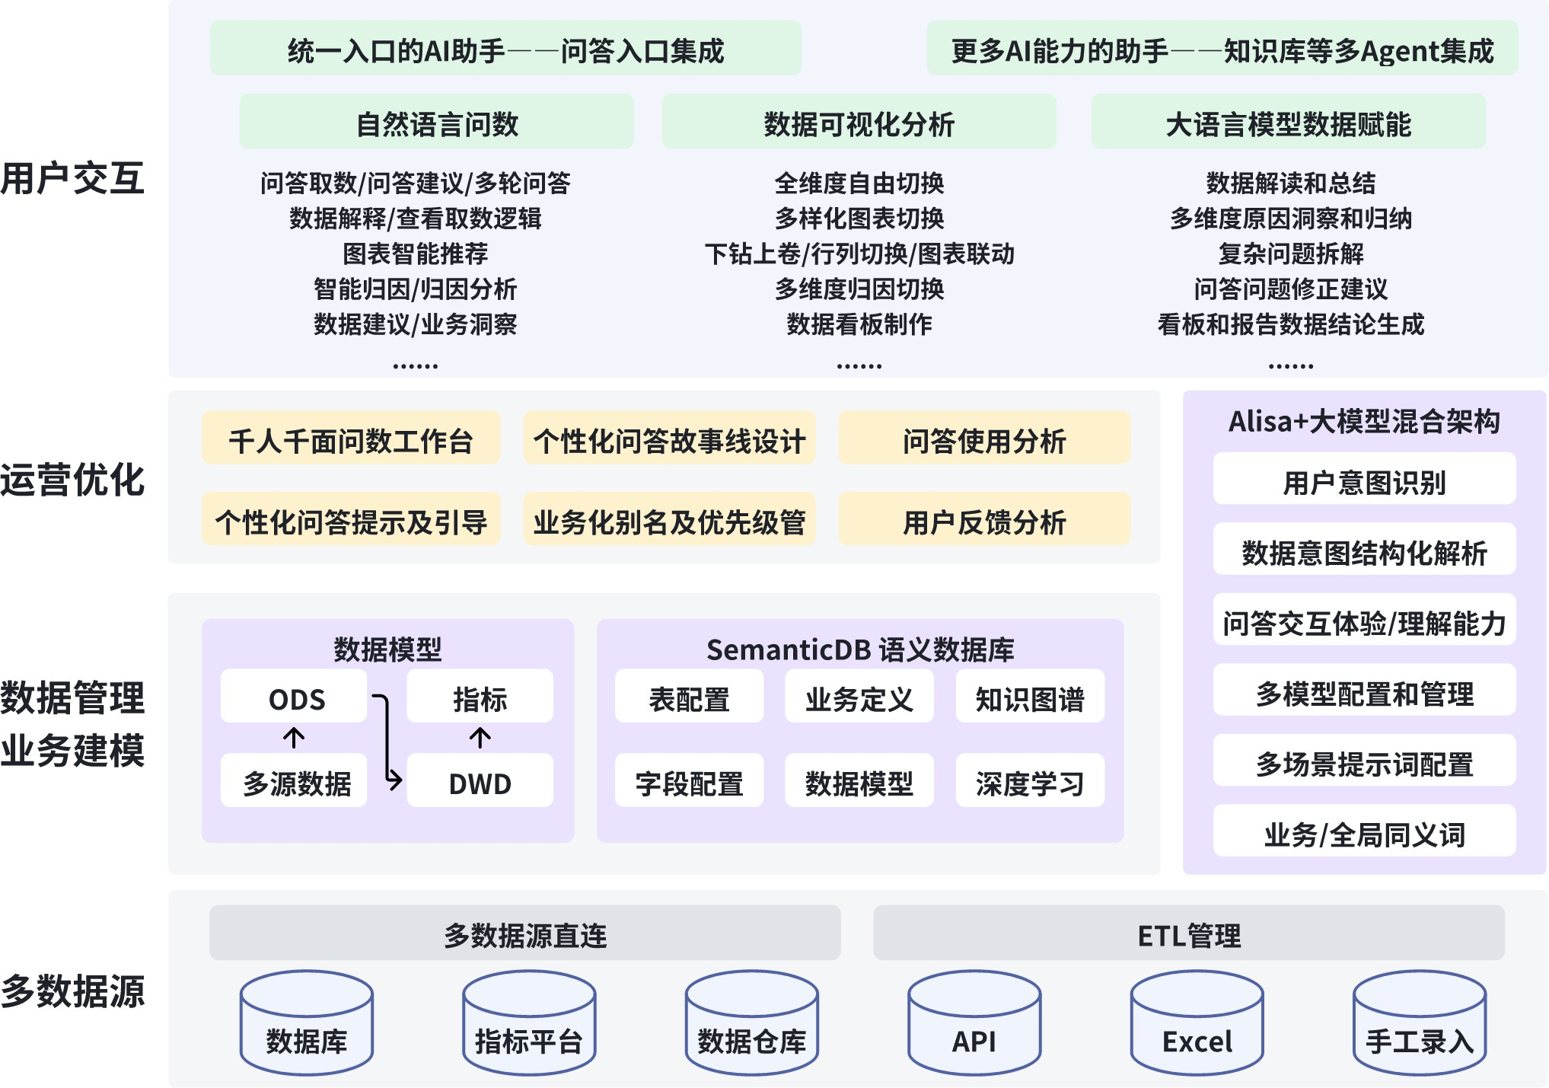
ChatBI产品功能全景

Slide 18



ChatBI产品优势概述
ChatBI
问答可理解
数据可验证
结合用户语义和业务实际感知数据关系和分析思路 自然语言交互提升用户体验
数据结果口径、数据来源、过滤和筛选条件可随时查看；可视化业务和数据建模，可追溯数据可信度
四大优势
分析可深入
自由的图表切换、多源多表多维度分析，支持下钻上卷、联动过滤、智能归因、业务洞察
平台可运营
可视化配置业务场景同义词、调整数据源权重，实现业务特定诉求；平台化闭环的问答记录、体验反馈、问题识别、后台分析支持

Slide 19
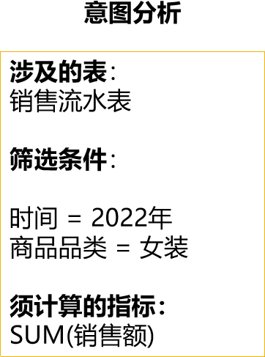
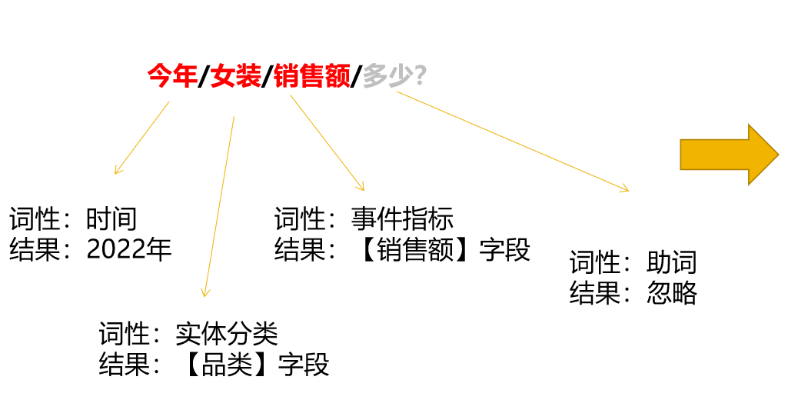
问答可理解
ChatBI
用户语义
词性
业务实际
Alisa自然语言理解模型：快速稳定且可解释的用户数据意图识别
可精准识别用户的数据交互意图，将复杂的自然语言转化为结构化的数据查询需求，从而提高查询的准确性和速度。
SemanticDB语义数据库模型：数据库语义表达模型，实现用户意图到数据表达将数据模型转化为业务知识图谱，实现AI对企业数据底层的感知，实现用户意图到数据库执行之间的转化，实现企业当前数据底层建设、数据资产的复用。
词意
数据关系

Slide 20
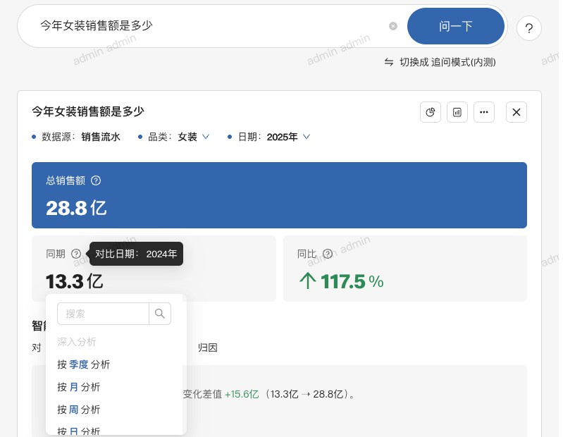
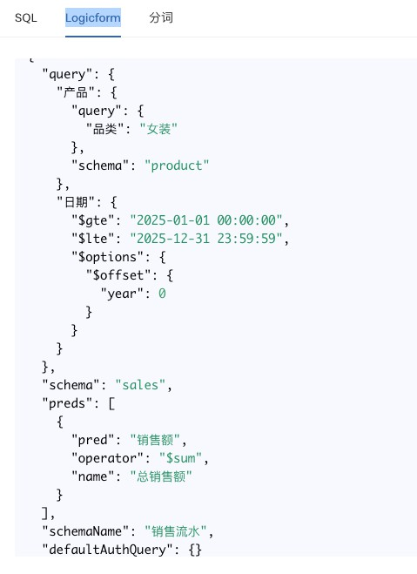
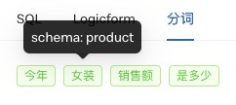
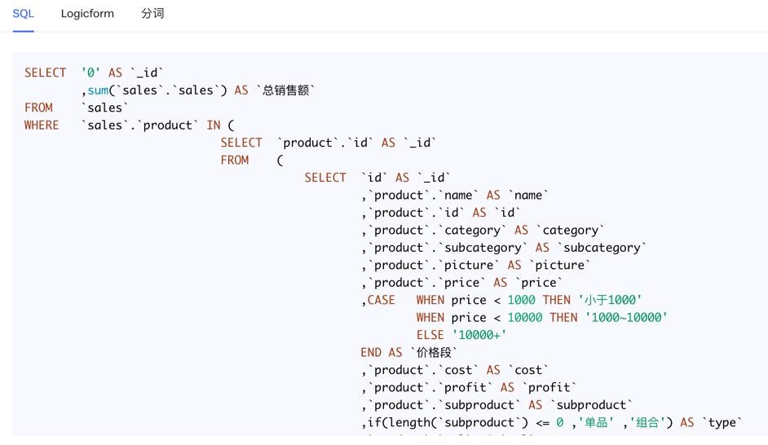
数据可验证
ChatBI
展示数据来源、口径、筛选逻辑
展示取数逻辑
展示语义和数据关系

Slide 21
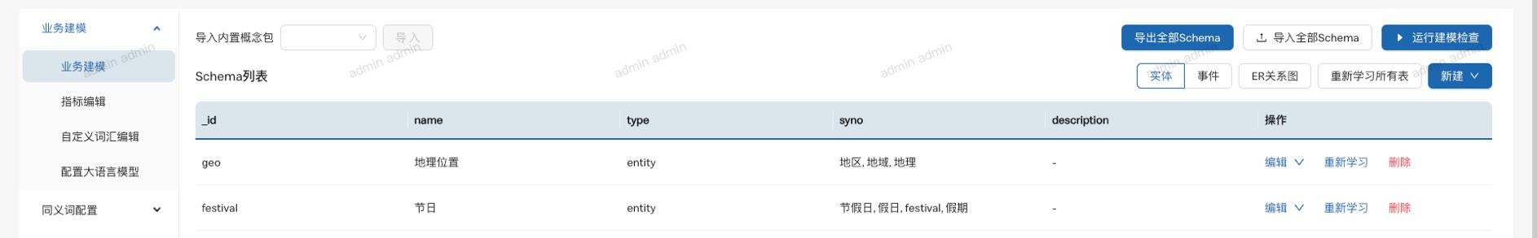
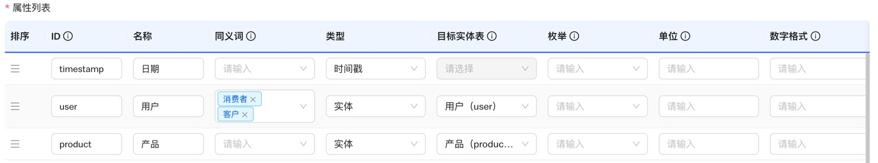
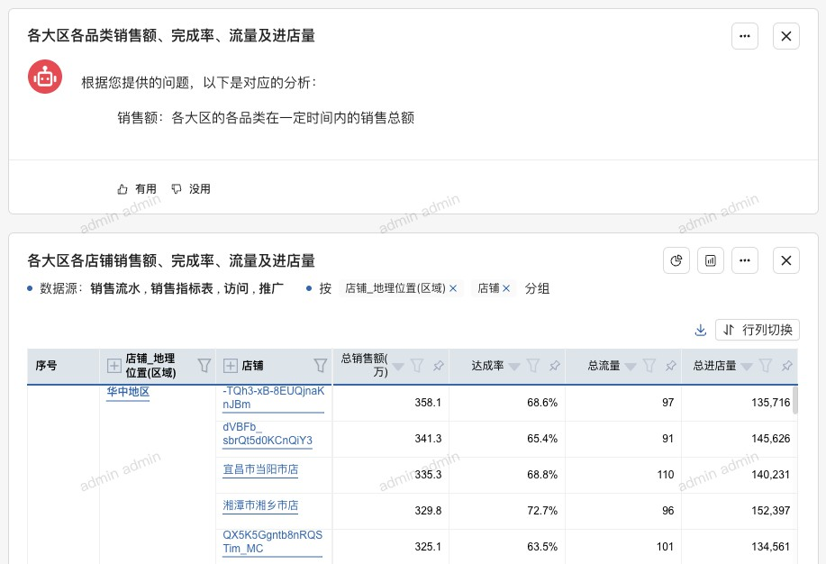
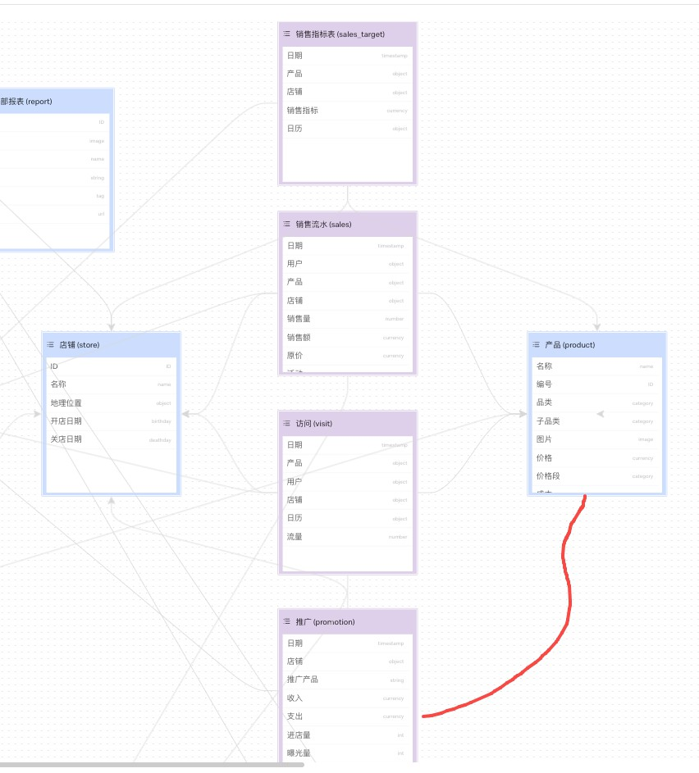
数据可验证
ChatBI
可视化业务和数据建模
消除幻觉问题
数据可信赖

Slide 22
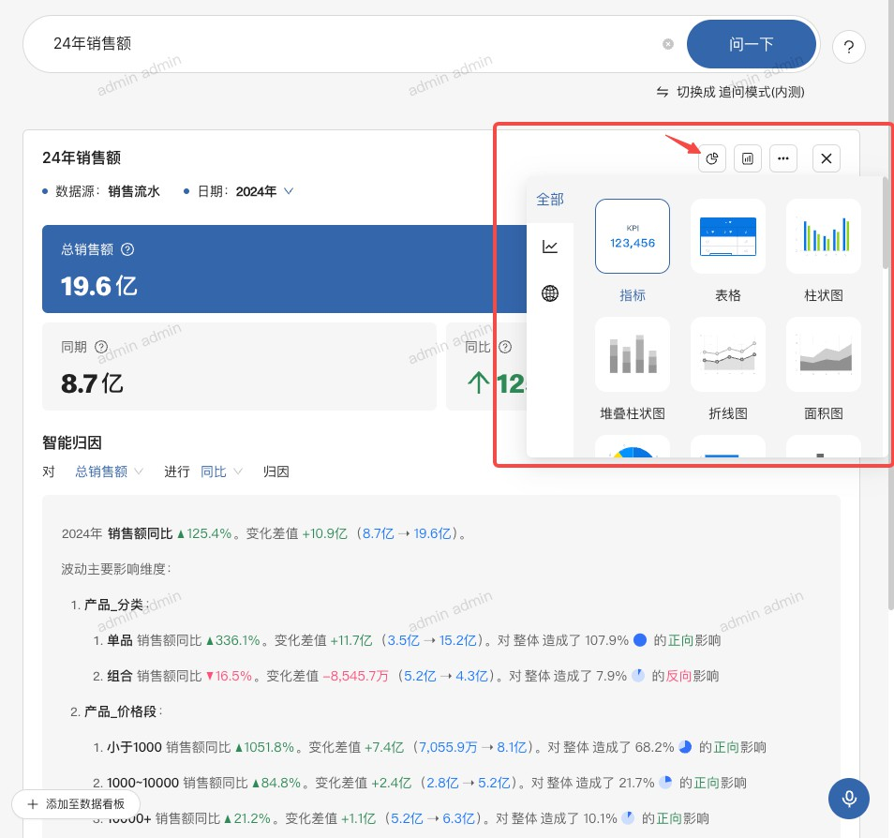
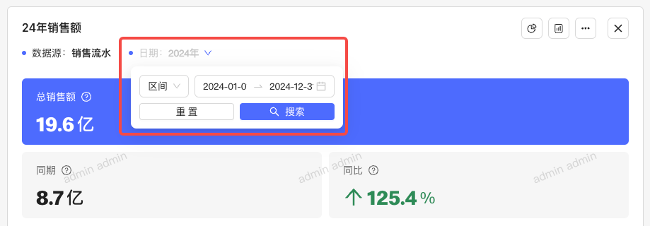
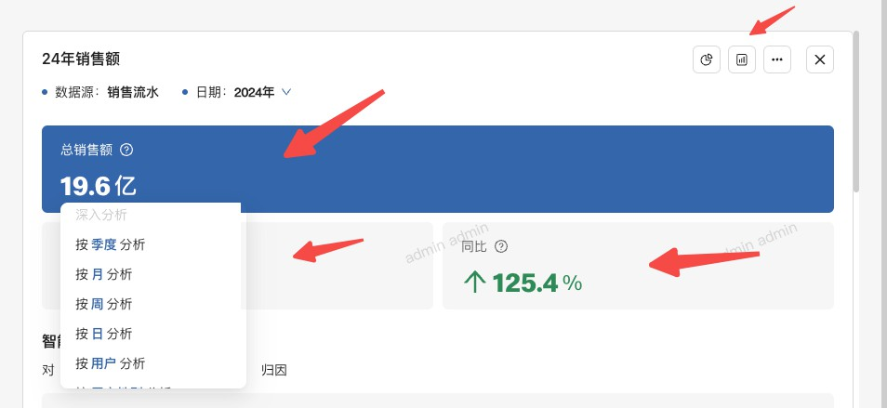
分析可深入
ChatBI
自由切换图表展示样式
自由调整维度

Slide 23
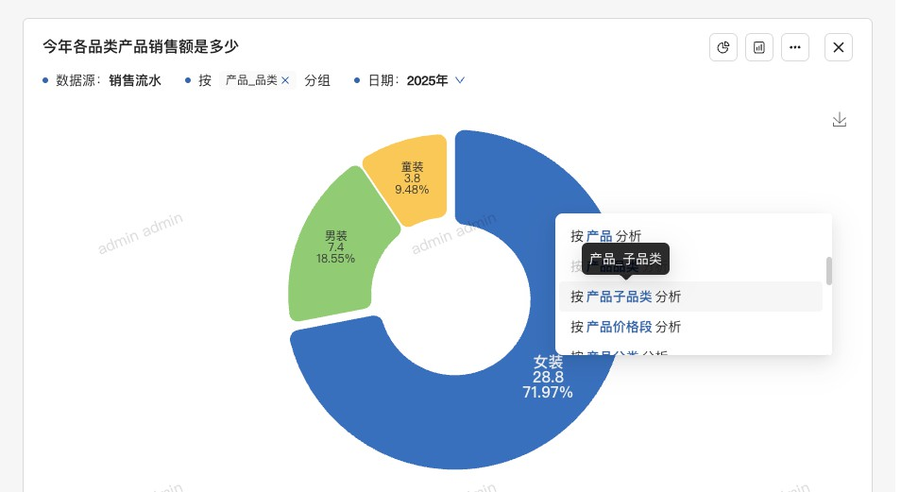
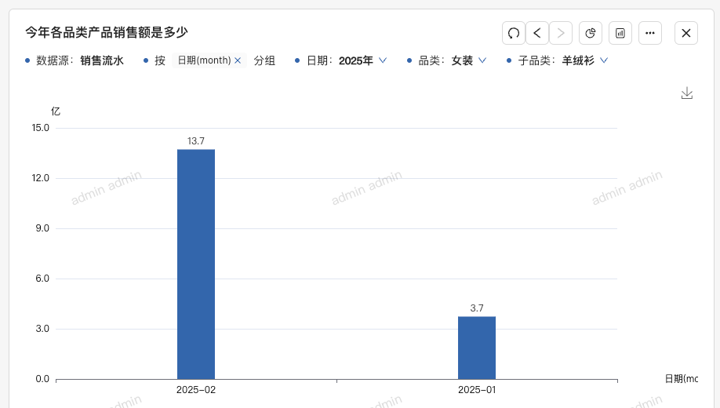
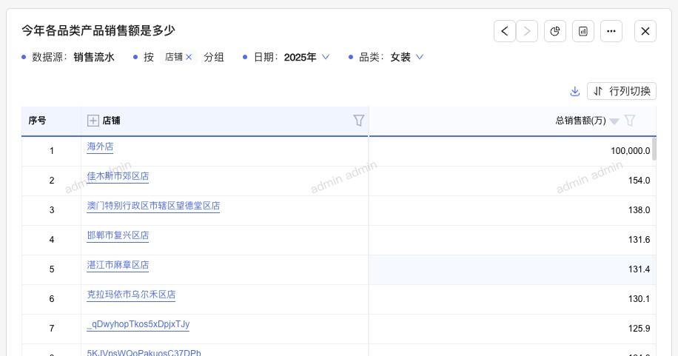
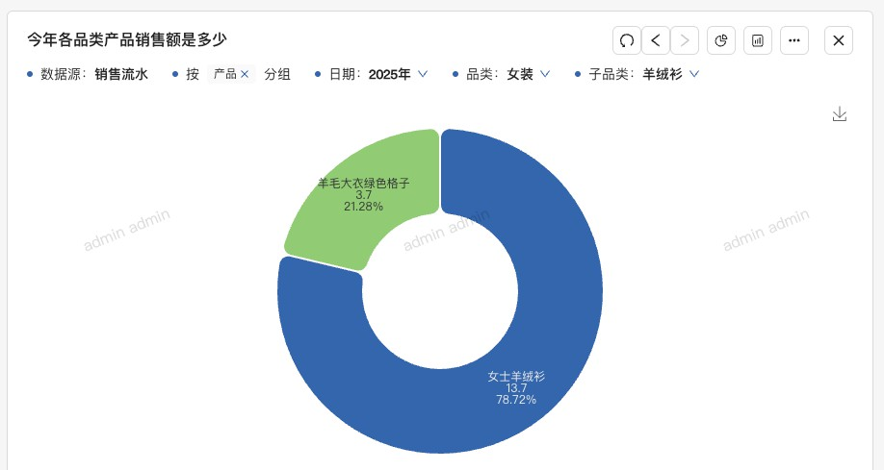
分析可深入
ChatBI
全维度选择
时间维度下钻
分类维度下钻
下钻到最细

Slide 24
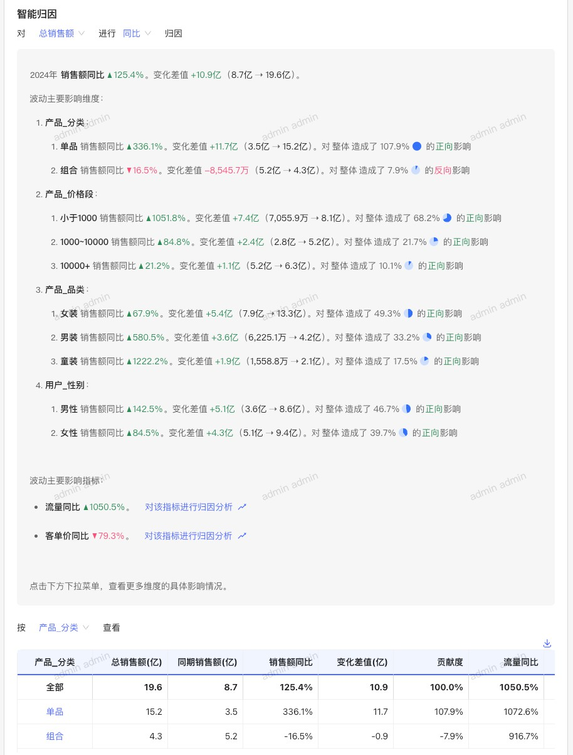
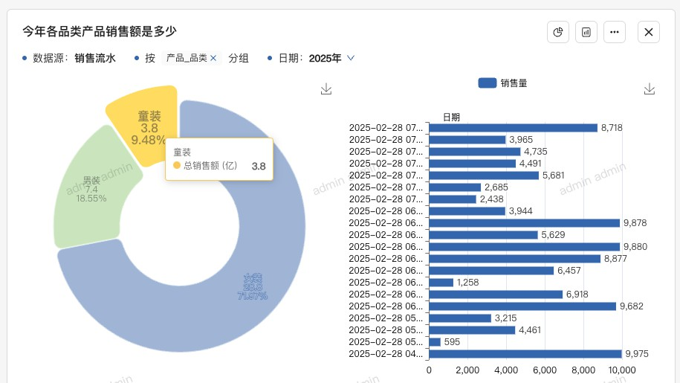
分析可深入
ChatBI
全维度智能归因
智能归因支持深入分析
设置图表联动

Slide 25
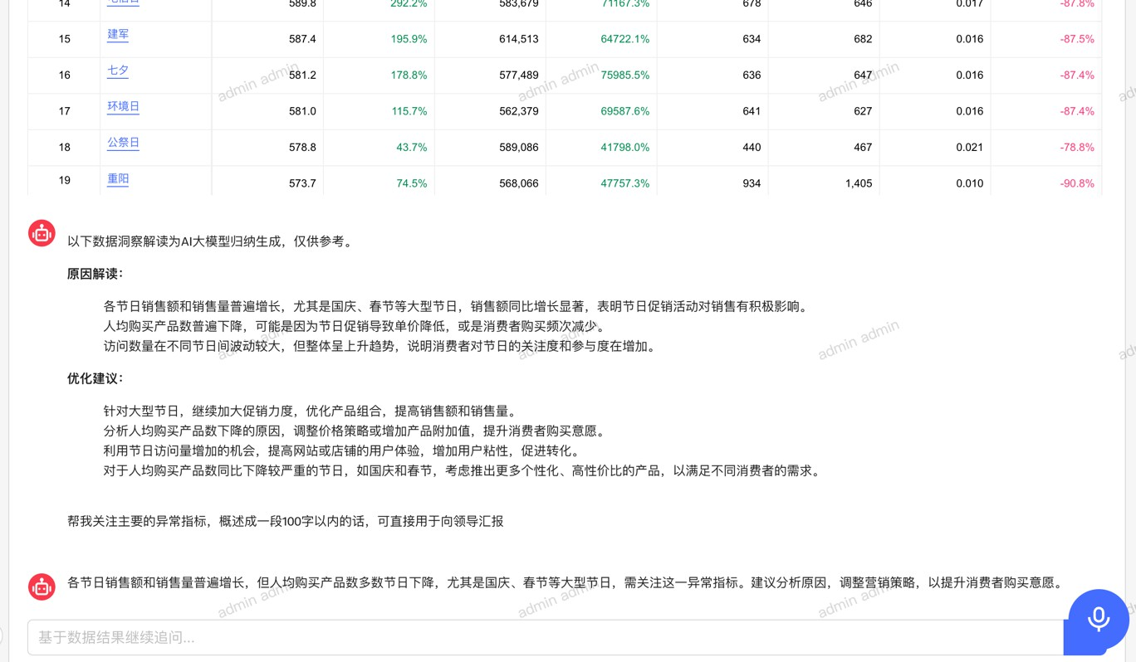
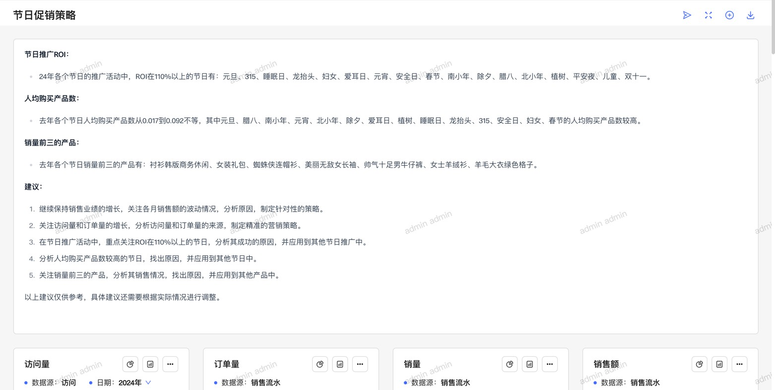
分析可深入【生成】：大模型生成能力，实现针对数据结果和看板的结论洞察
ChatBI
数据查询卡片大模型归纳和总结
数据看板和报告大模型结论生成

Slide 26
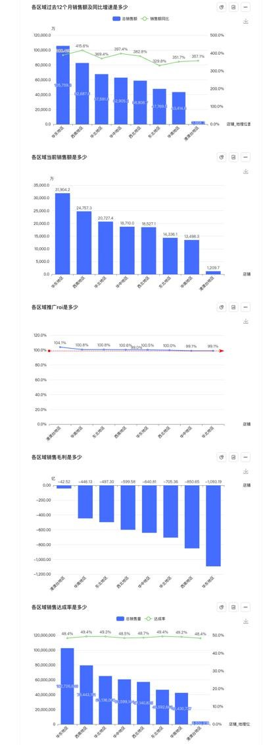
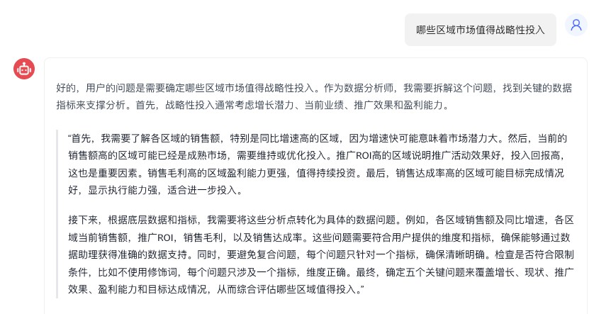
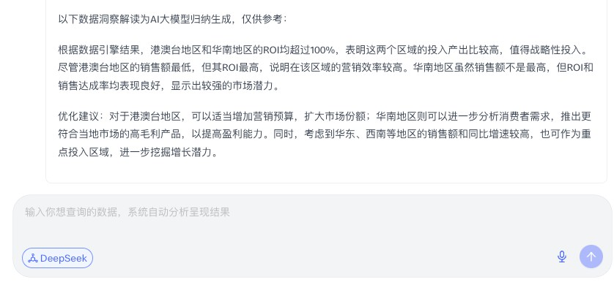
分析可深入【推理】：DeepSeek R1推理能力，实现从一站式提问和洞察
ChatBI
深度思考
问数分析
业务洞察
DeepSeek针对用户的复杂和宽泛问题，进行多问题拆解，推理出合理的数据分析诉求
DeepSeek针对多问题的数据分析结果，进行业务洞察，实现问题原因分析和决策建议生成

Slide 27
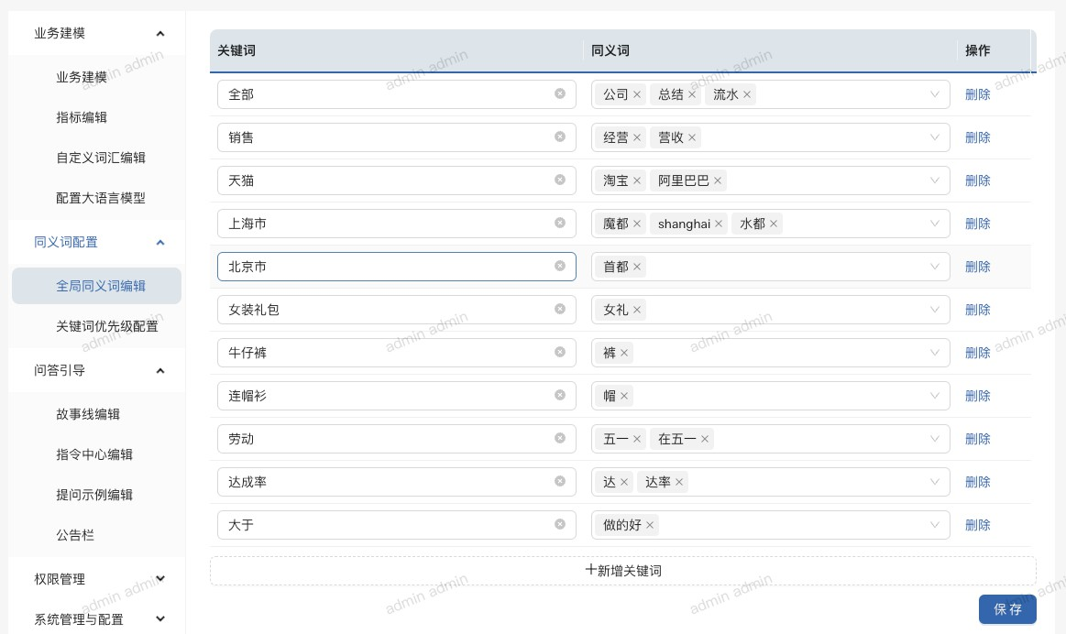
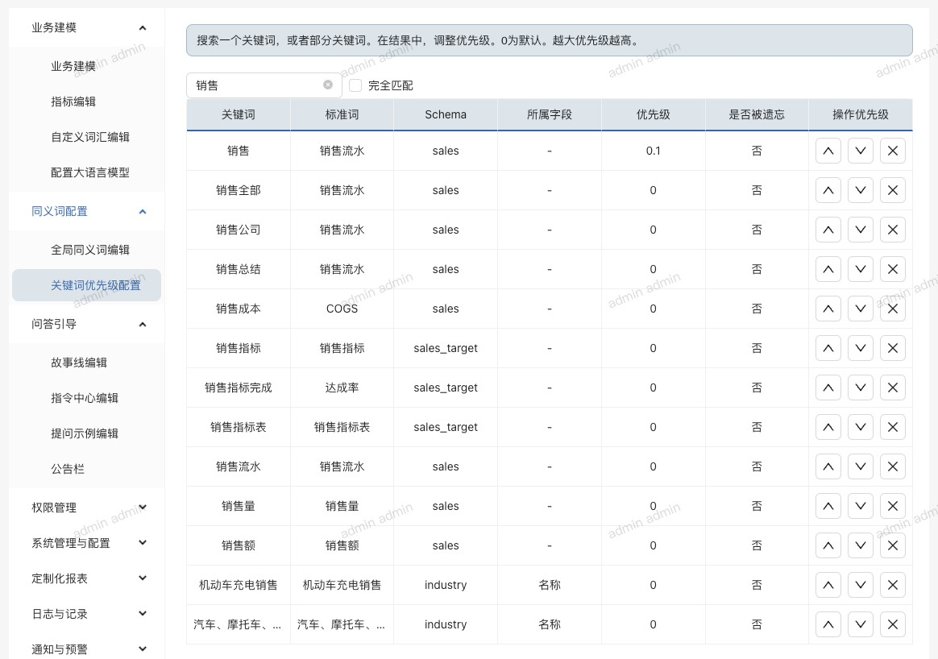
平台可运营
ChatBI
根据业务实际调整别名、同义词
根据业务需要调整数据优先级

Slide 28
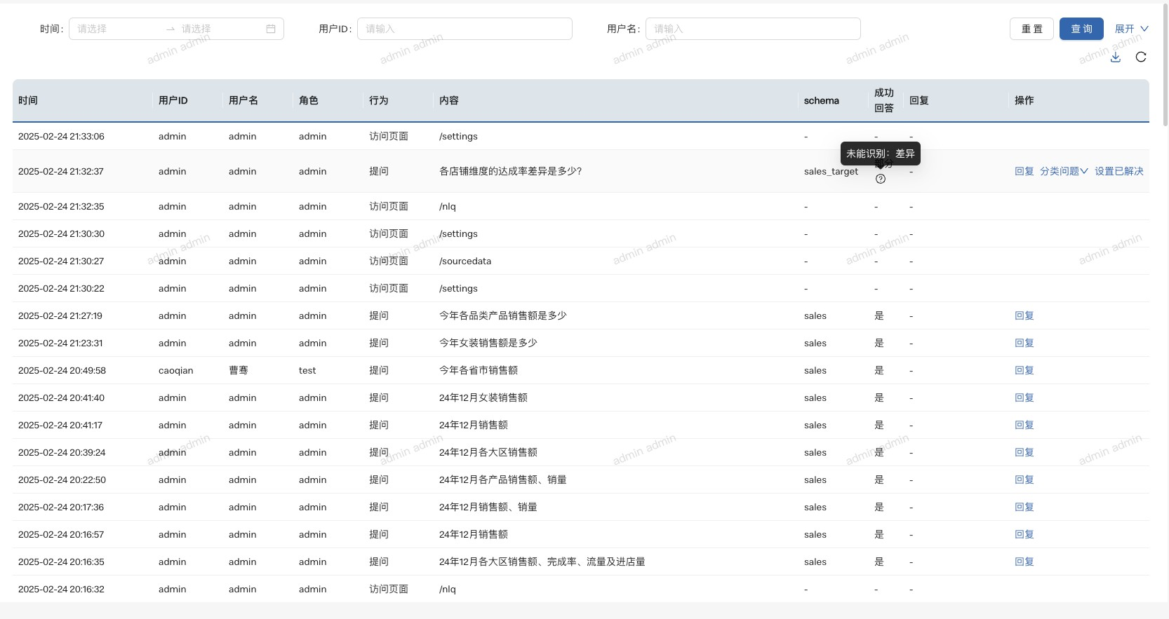
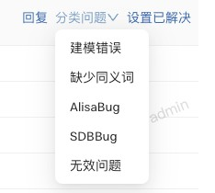
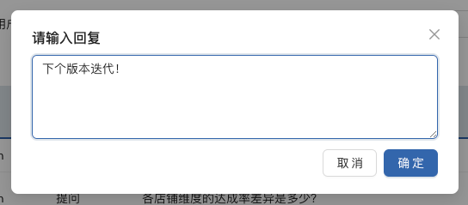
平台可运营
ChatBI
问答记录和分析，问答报错自动识别
针对问题的持续优化和反馈

Slide 29
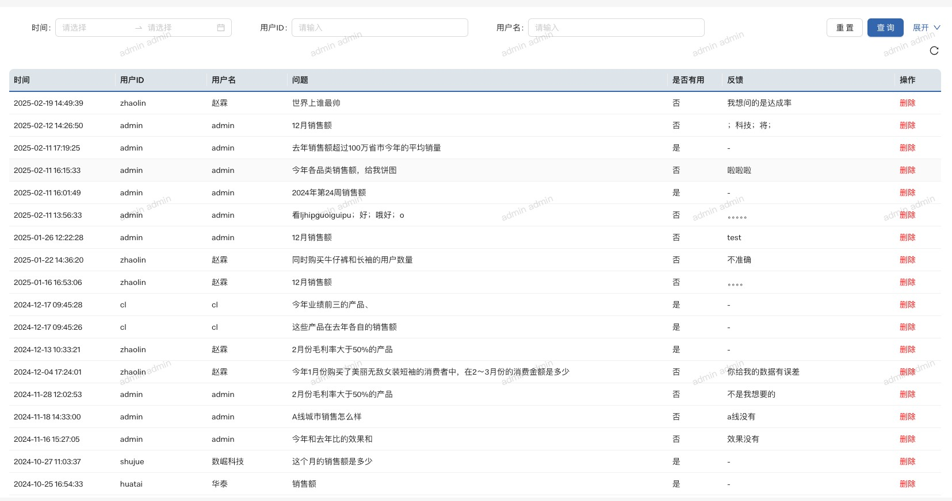
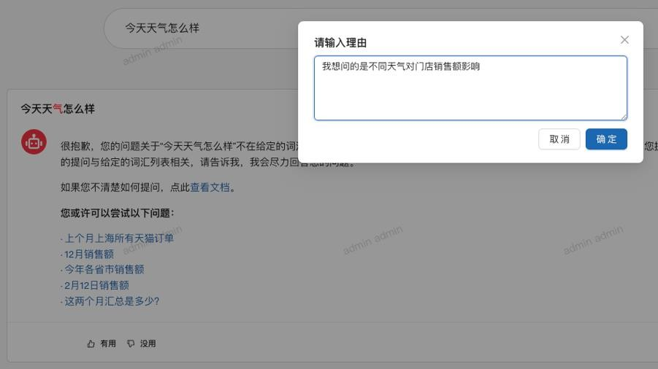
平台可运营
ChatBI
用户问数体验反馈
平台持续化运营提升

Slide 30
PART 03
技术和优势
ChatBI

Slide 31
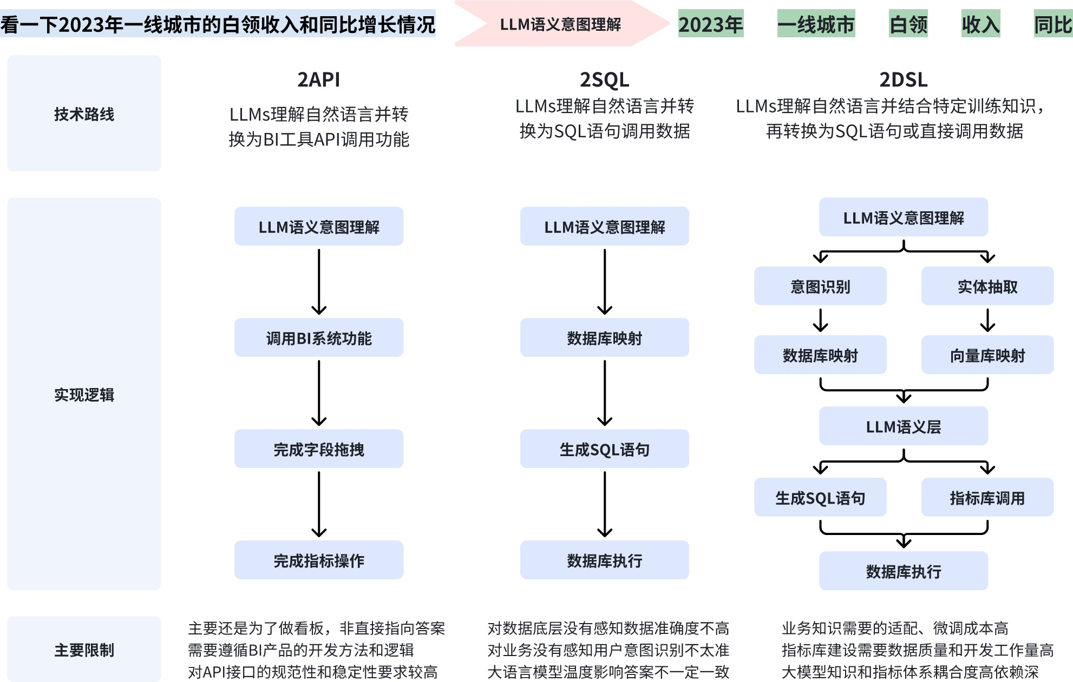
市面上常见的自然语言数据问答技术

Slide 32
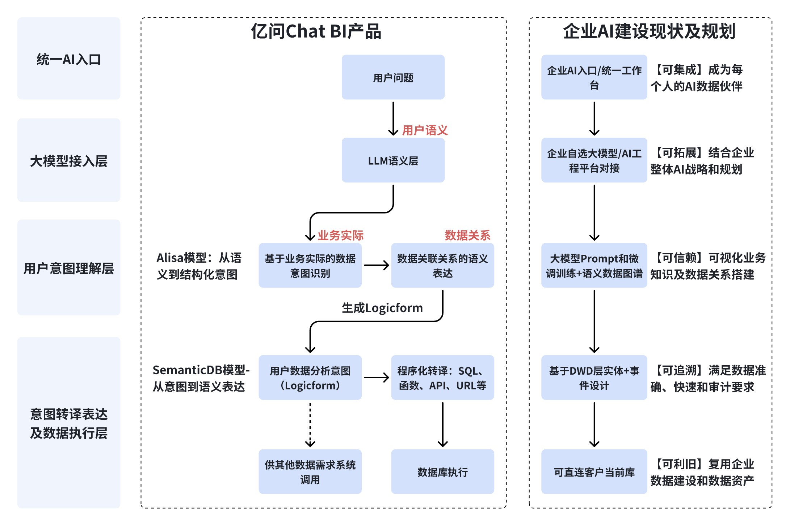

采用数据领域语言算法训练技术，有效结合大模型优势的混合架构
ChatBI
采用自然语言到数据专业语言的训练技术贴合AI时代技术发展

Slide 33

国内主流Chat BI厂商能力对比
ChatBI
 | 解释 | ChatBI | 网易ChatBI、阿里ChatBI腾讯ChatBI
概述 |  | 核心流程代码完全自研，结合大模型，打破不可能三角 | 底层使用大模型技术，存在数据，快速准确、智能，不可能三角
底层技术 |  | 深度学习 + 知识图谱 | 大语言模型（Prompt/RAG）
私有化部署成本 |  | 低 核心模型训练完毕，不需要额外 GPU资源 | 高 随着使用的深入，需要大量GPU资源
语义理解速度 | 从接收到自然语言到生成SQL的平均时间 | 平均500ms左右 | 8s~15s左右
语义理解准确性 | 在数据范围内，以及产品功能支持范围内，能够理解提问者问题的准确率 | 95%以上 | 75%
跨主题跨多表 | 降低实施成本以及用户使用成本，用户无需数据知识即可使用 | 支持 | 不支持
泛化能力 | 对于没有配置过的关键词，是否能自动根据语义去理解并匹配正确的关键字 | 中 | 高
稳定性 （无幻觉问题） | 同样的问题问多次，数据结果永远一致，不会随机变化 | 稳定 | 不稳定
快速配置BI复杂 问答规则 | 实际客户落地时候的业务特殊规则，此类规则往往不在提问中显示，而是在运算或者是搜索逻辑中体现（如财年和自然年不同） | 支持 特殊规则支持妙计配置，迅速响应 变化 | 不支持 稳定的适应特殊规则需要，重新训练，训练时 间长，无法迅速响应
附录一篇阅读3W+的AIBI全面分析文章： https://mp.weixin.qq.com/s/tA3vVo7v2p-48QNVqFU8Pg

Slide 34












ChatBI产品技术优势举例
ChatBI
在知识图谱层，对语义理解的可能性进行逻辑推理。去除在逻辑上或是从表结构上来看是不可能存在的，自动去除
采用规则引擎，而不是概率引擎，如对
于数字，在数字解析上：
61.55万亿=61.55*10000*100000000
01
04
自然语言非直接转换成SQL，而是先转化成一个JSON(Logicform)，程序化表达用户意图达，再工程化的转译为SQL并执行
具备对各种关键词手动调整优先级的功能。满足在纷繁复杂的关键词中将一些核心词提升优先级的需求。
ChatBI技术优势举例
02
05
本系统支持纯私有化部署、支持纯无卡部署，帮助企业灵活开展Chat BI建设
数据权限分为表级别、行级别、列
06 级别，实现面向每个用户、精确控
制每一个数据单元格的权限。
03

Slide 35
PART 04
开展ChatBI项目
ChatBI

Slide 36



如何快速识别某款AI for BI类产品能否落地
ChatBI
01
是否支持低成本私有化并按需适配企业AI战略？
灵活使用不同混合模型方案，硬件成本从几千到数百万自由选择
02
能否解决数据幻觉问题同时确保问答灵活性？
测试问题集：今年销售额超过61.55 百亿的产品有哪些？
复杂探索：24年整体业绩表现情况怎么样，如何开展25年市场策略？
稳定落地
03
能否支持快速、低成本满足生产环境的复杂业务规则
业务逻辑新增及调整，灵活配置，敏捷迭代流程，低成本快速响
应，满足⽣产化要求，避免出现买得起、用不好、⽤不起

Slide 37
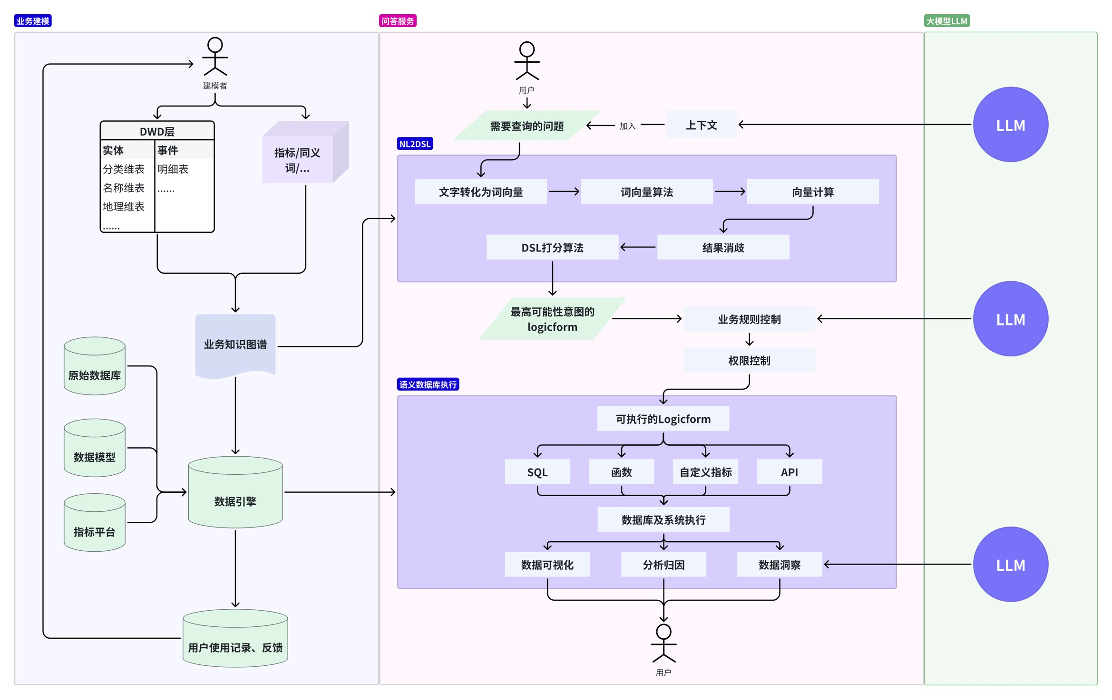
ChatBI建设流程：面向IT/分析师可视化建模，面向用户自然语言交互
ChatBI

Slide 38














快速开展Chat BI问数体验和落地准备
售前阶段：提供Demo环境验证能力或双方配合POC体验产品全流程提供AI规划和系统架构及环境的咨询梳理
提供AI化数据建模的培训（售后阶段可提供项目落地服务）
ChatBI
03
针对客户AI规划、数据现
状、权限诉求、业务场景、
02
双方针对主要的业务场景
系统架构的主题调研和交
进行数据梳理，客户方提
04
流，出具解决方案
体验类问题，售前阶段可通
供Excel表数据样例，配合
过简单的同义词配置体验；
01
导入数据进行建模，
业务实际可项目中提供AI化
双方确定业务核心关注的
双方确认模型应用可行性
问题清单，针对问题清单
数据建模培训和落地服务
的内容在Demo环境中模
拟验证(提供示例问题清单)

Slide 39
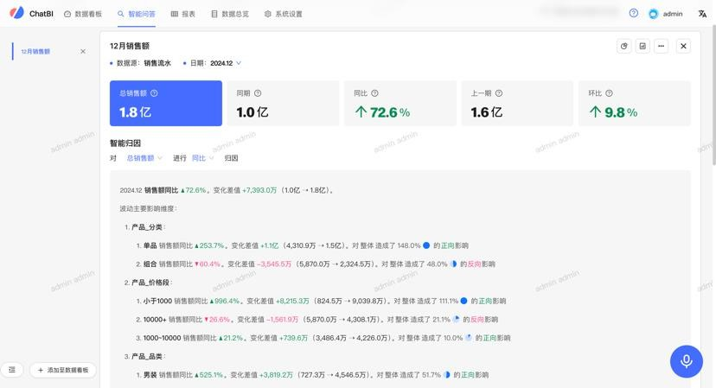
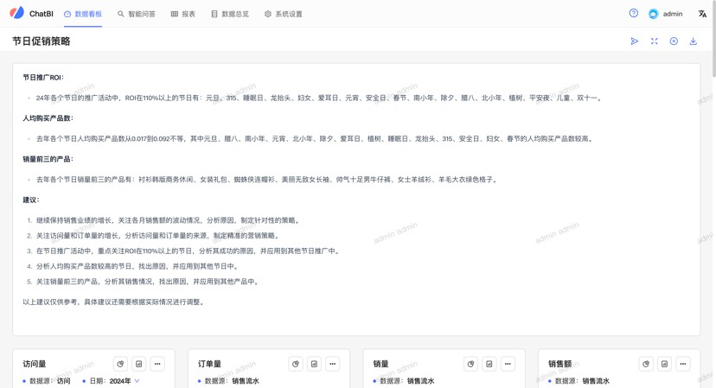

按需提供不同产品版本，满足各阶段企业AI建设需要
ChatBI
Chat BI 问数版
Chat BI+大语言模型版
Chat BI + DeepSeek 版
适合想要快速体验和推进AI项目的企业支持纯CPU部署，无需算力
实现数据问答核心诉求
满足多样化数据可视化体验
满足智能归因和自由分析
满足数据看板和报告模式分析诉求
适合预算比较有限，有大模型计划的企业 CPU+少量算力部署，实现大模型AI赋能满足以上敏捷版所有功能
业务建模词意生成辅助
即席问答大模型洞察和分析
数据看板和报告模式下大模型归纳和洞察
适合预算充裕，有DeepSeek计划的企业 CPU+GPU部署，发挥推理大模型价值满足以上版本所有功能
实现复杂问题的结构化拆解
提升问答体验，提升数据洞察深度复合企业整体AI战略发展诉求

Slide 40

用AI让数据真正产生价值
ChatBI
致力于服务全球每个组织
成为每个人的AI数据伙伴

